Slide 1

研修成果 発表 A5 夜行列車 澤本京趣 井上昂星 赤錆圭 小嶋瑞己 佐々木素美花

Slide 2



Slide 3








Slide 4
家事管理
こびりつく前に、（自分で）落とす
日用品管理
もう、切らさない

Slide 5




支出分析
使用終了日
↓
毎月の出費を算出。

Slide 6

夜行列車のシステムについて
各画面と機能の紹介
・ログイン・新規登録
・ホーム画面
・一覧画面
・登録画面
・分析画面

Slide 7
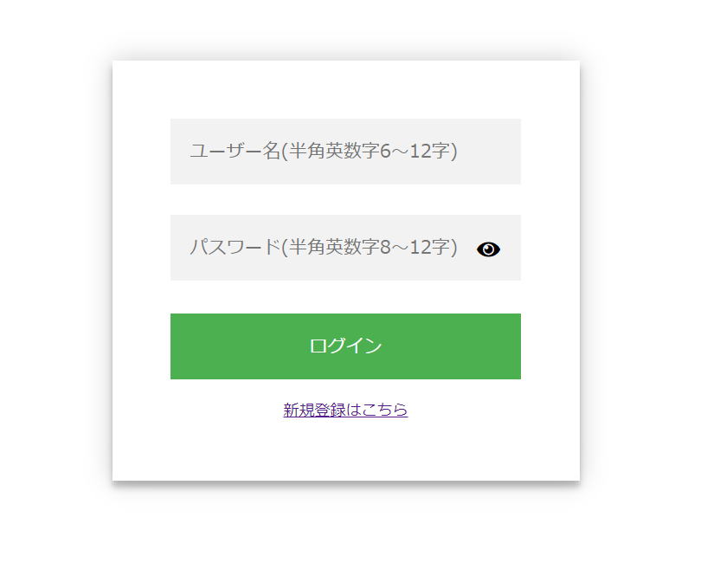
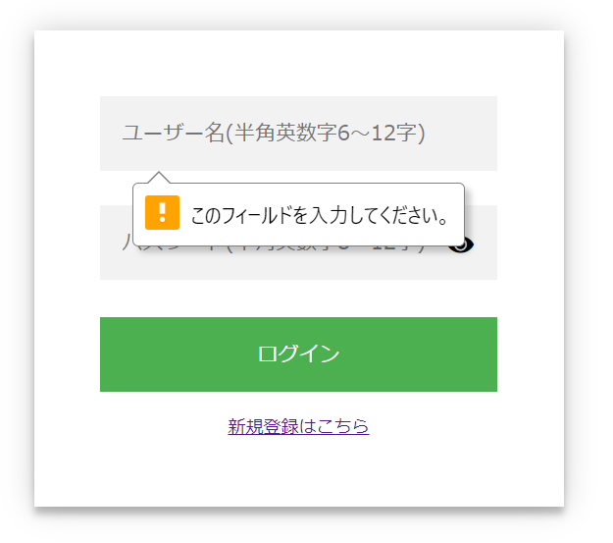
ログイン・新規登録

Slide 8
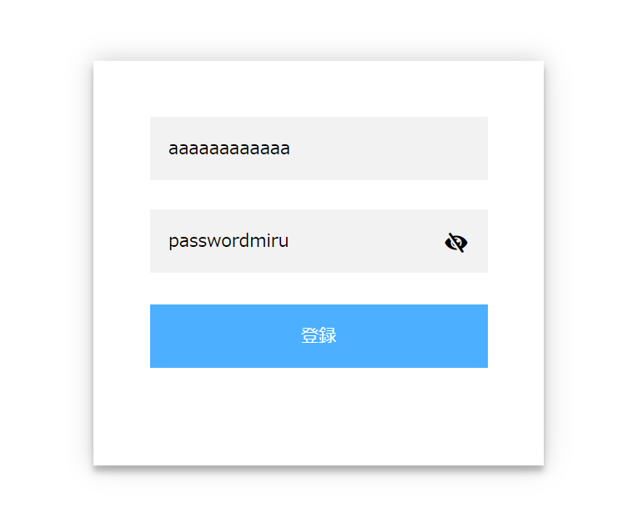
ログイン・新規登録

Slide 9
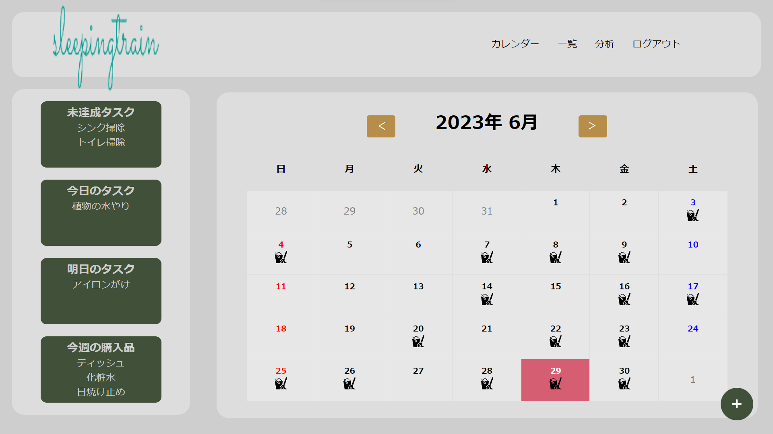
ホーム画面
各機能の紹介（各担当者による発表）
画面のスクリーンショット
システムの魅力
使ったらどんないいことがあるかについて伝える

Slide 10
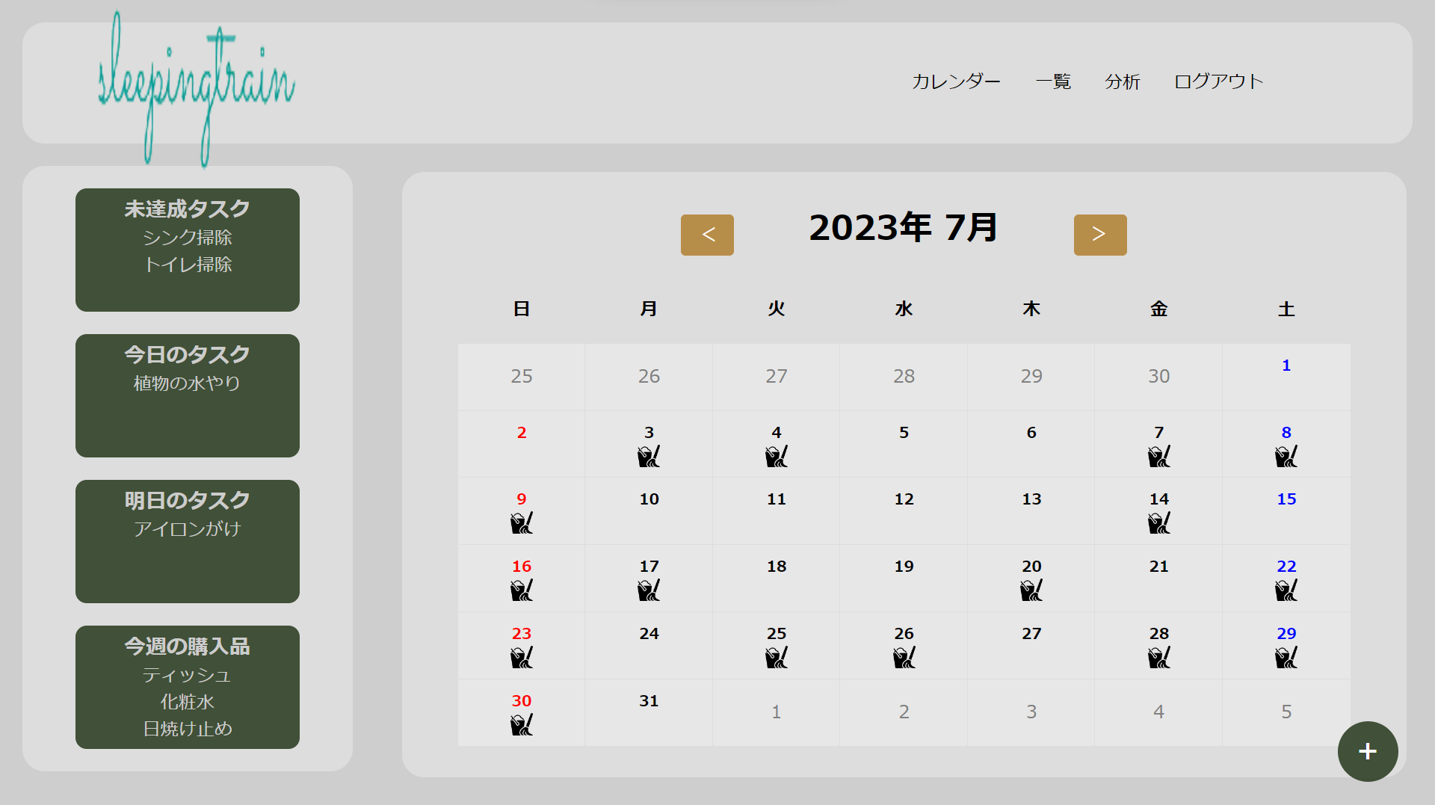
ホーム画面
各機能の紹介（各担当者による発表）
画面のスクリーンショット
システムの魅力
使ったらどんないいことがあるかについて伝える

Slide 11
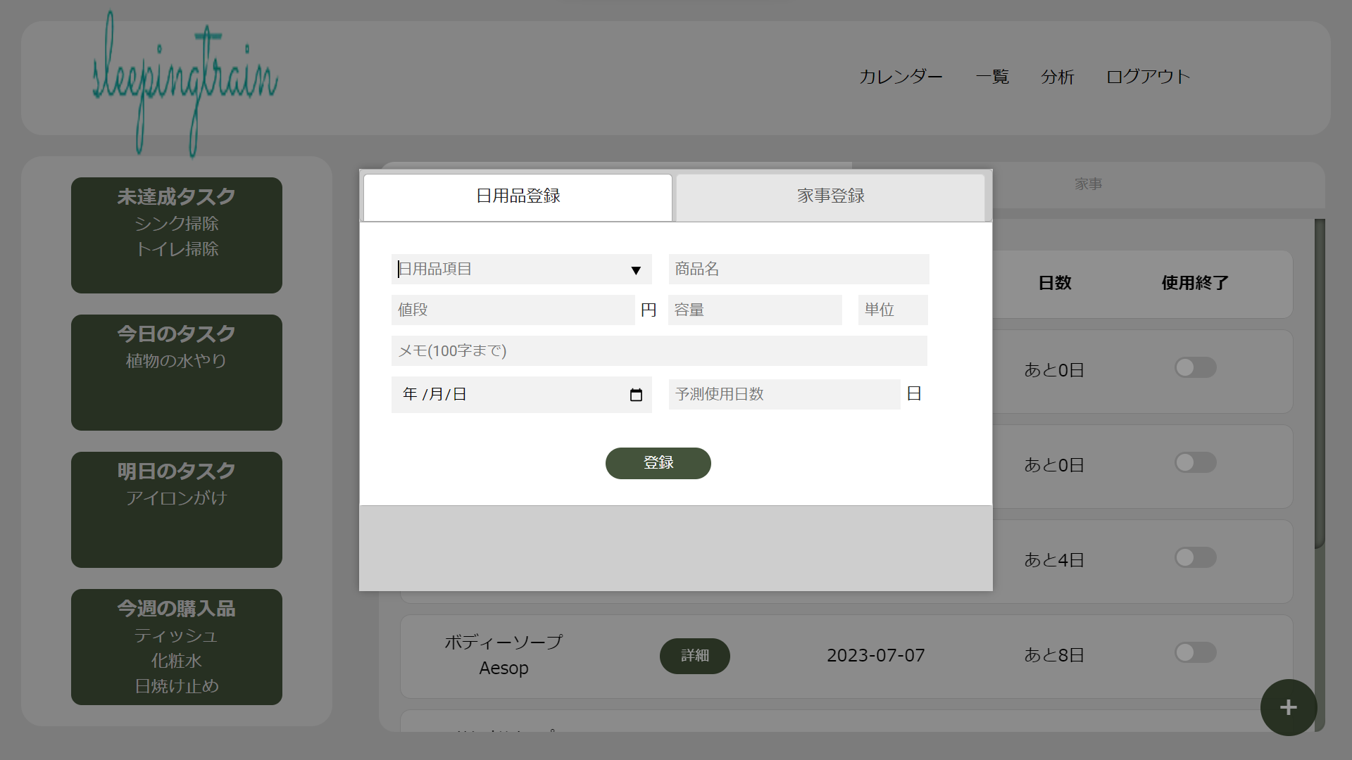
登録画面（家事）

Slide 12

登録画面（家事）

Slide 13

登録画面（家事）

Slide 14

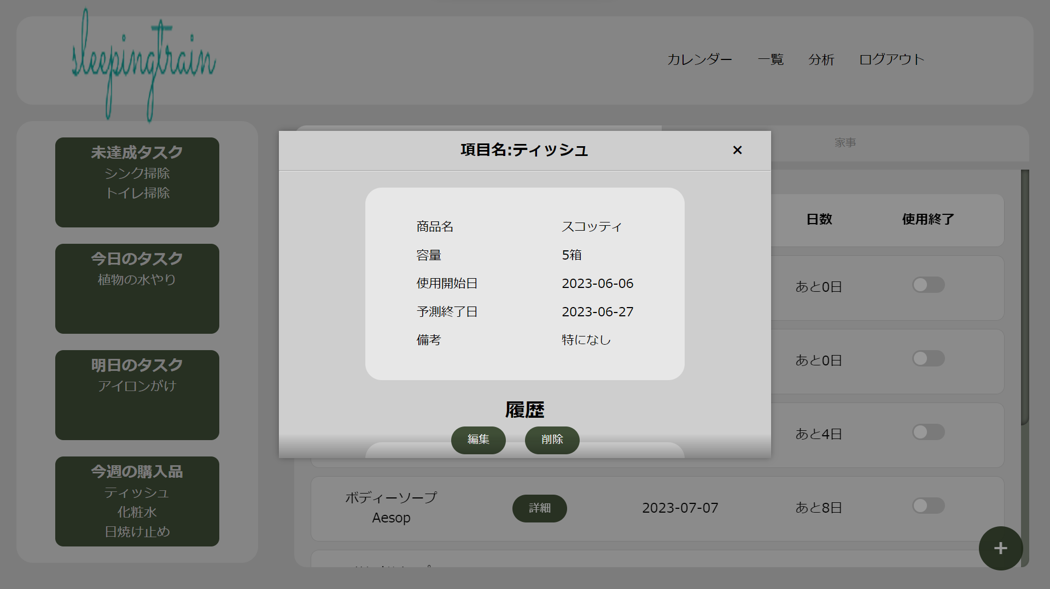
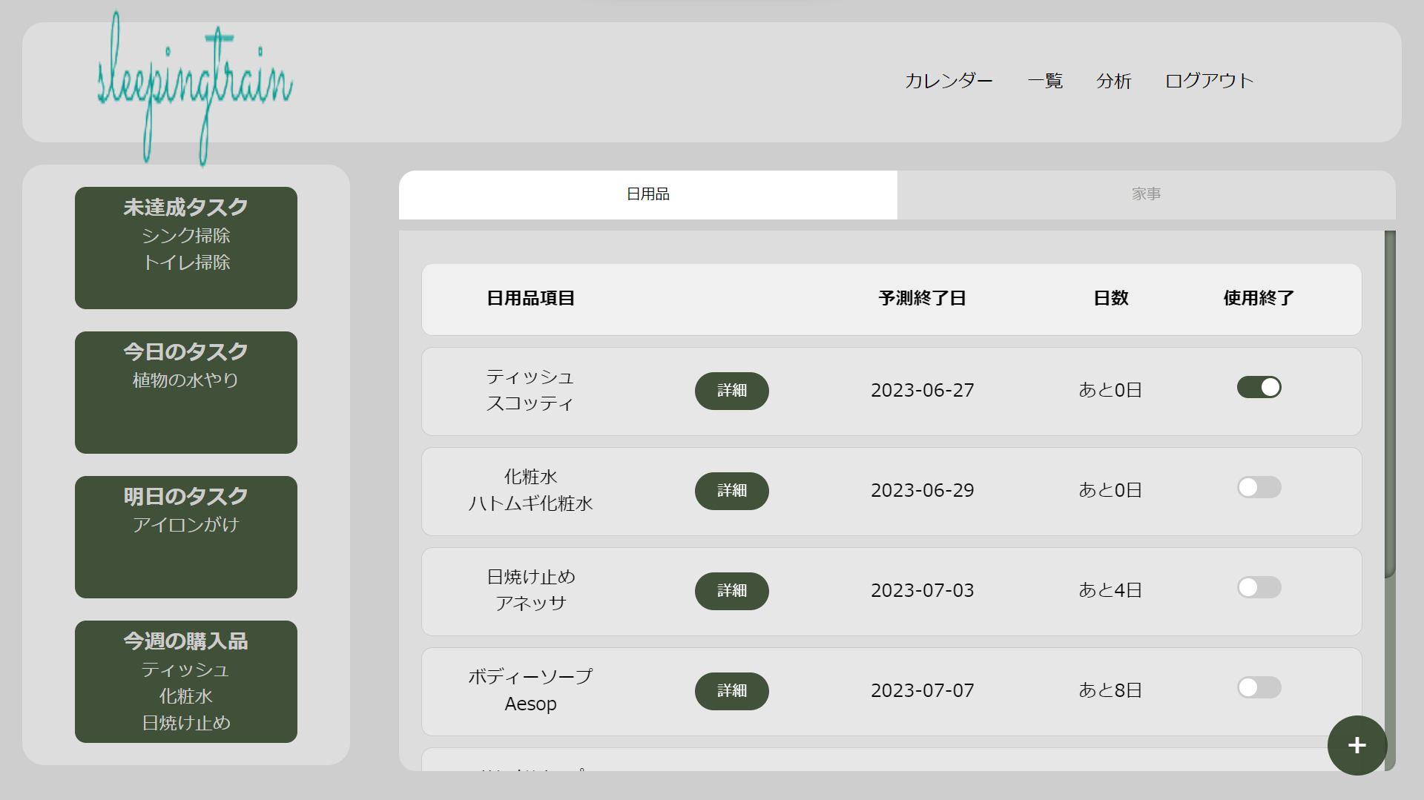

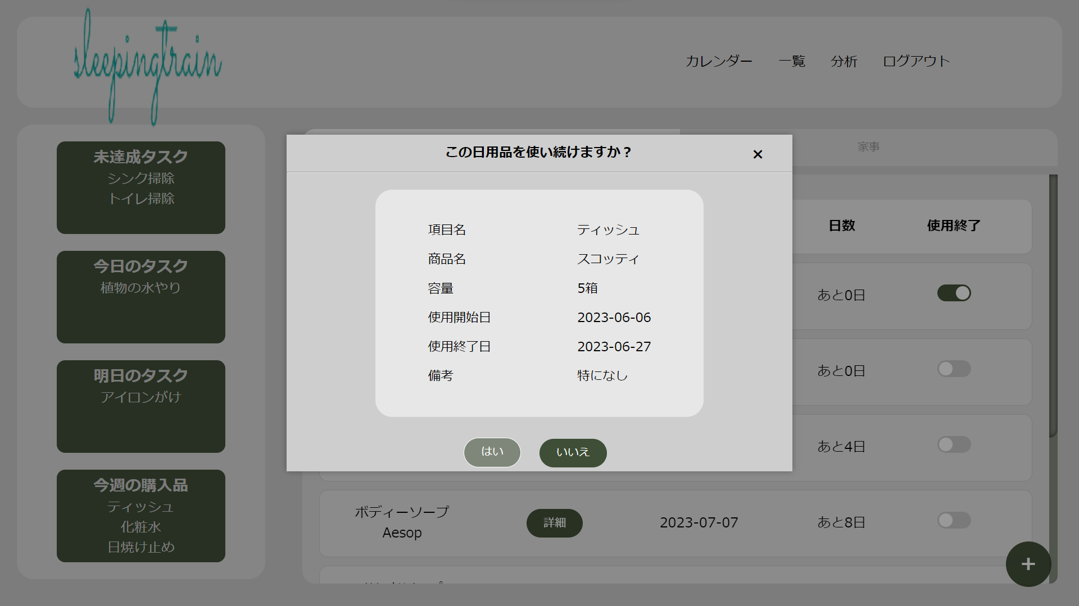

Slide 15
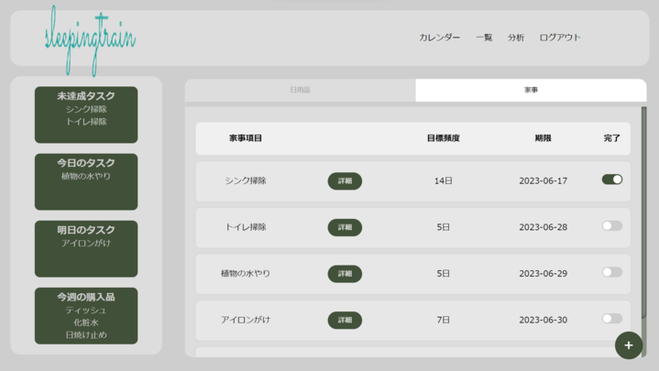

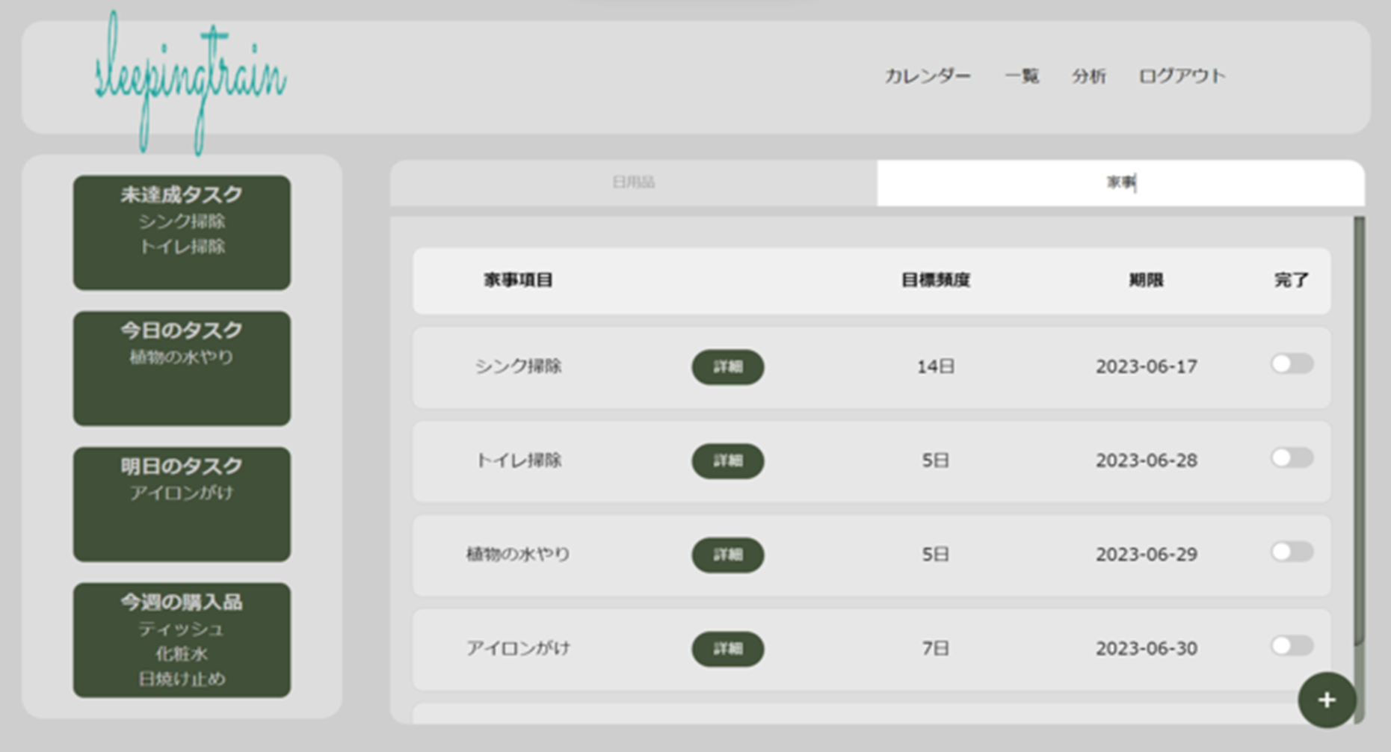

Slide 16
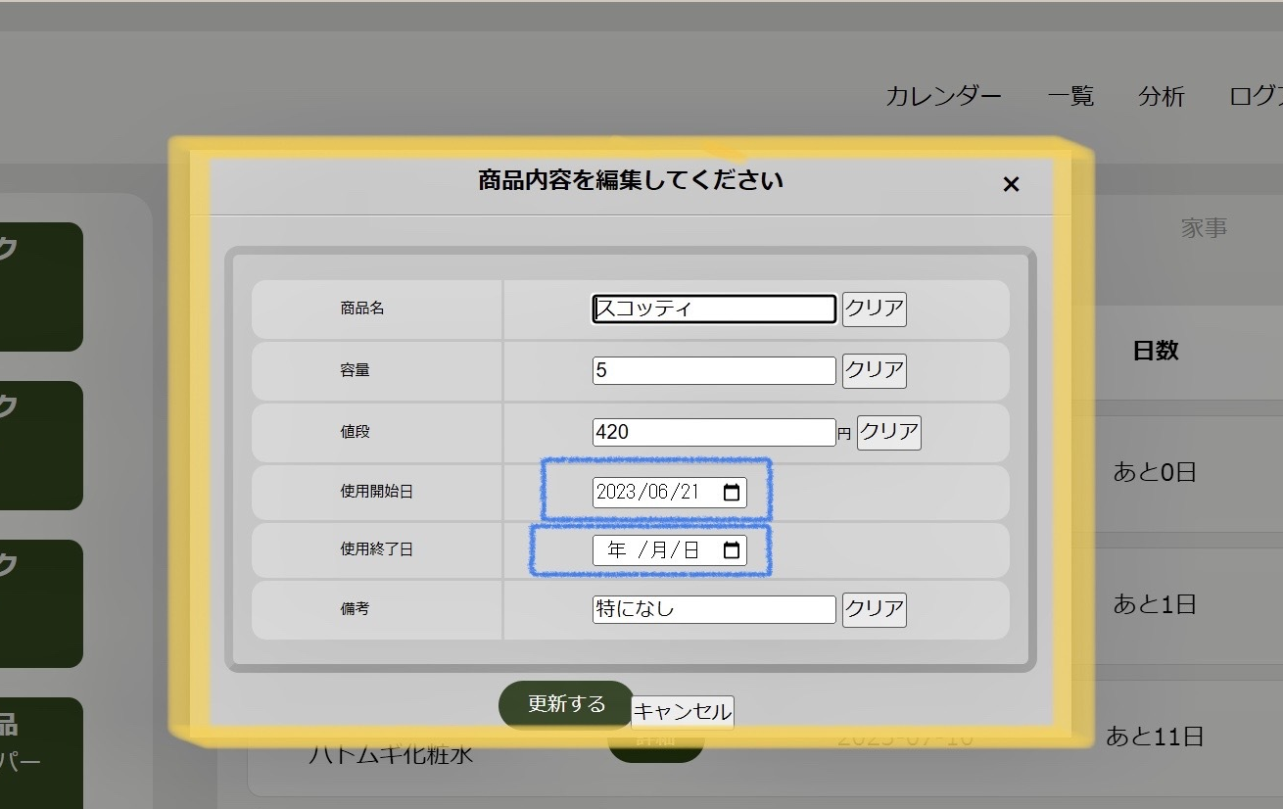
編集画面（日用品）
各機能の紹介（各担当者による発表）
画面のスクリーンショット
システムの魅力
使ったらどんないいことがあるかについて伝える

Slide 17
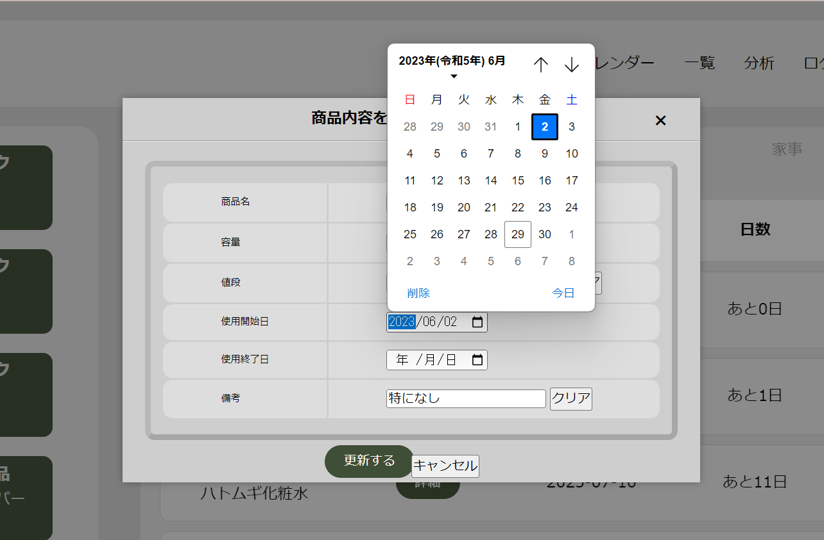
編集画面（日用品）

Slide 18
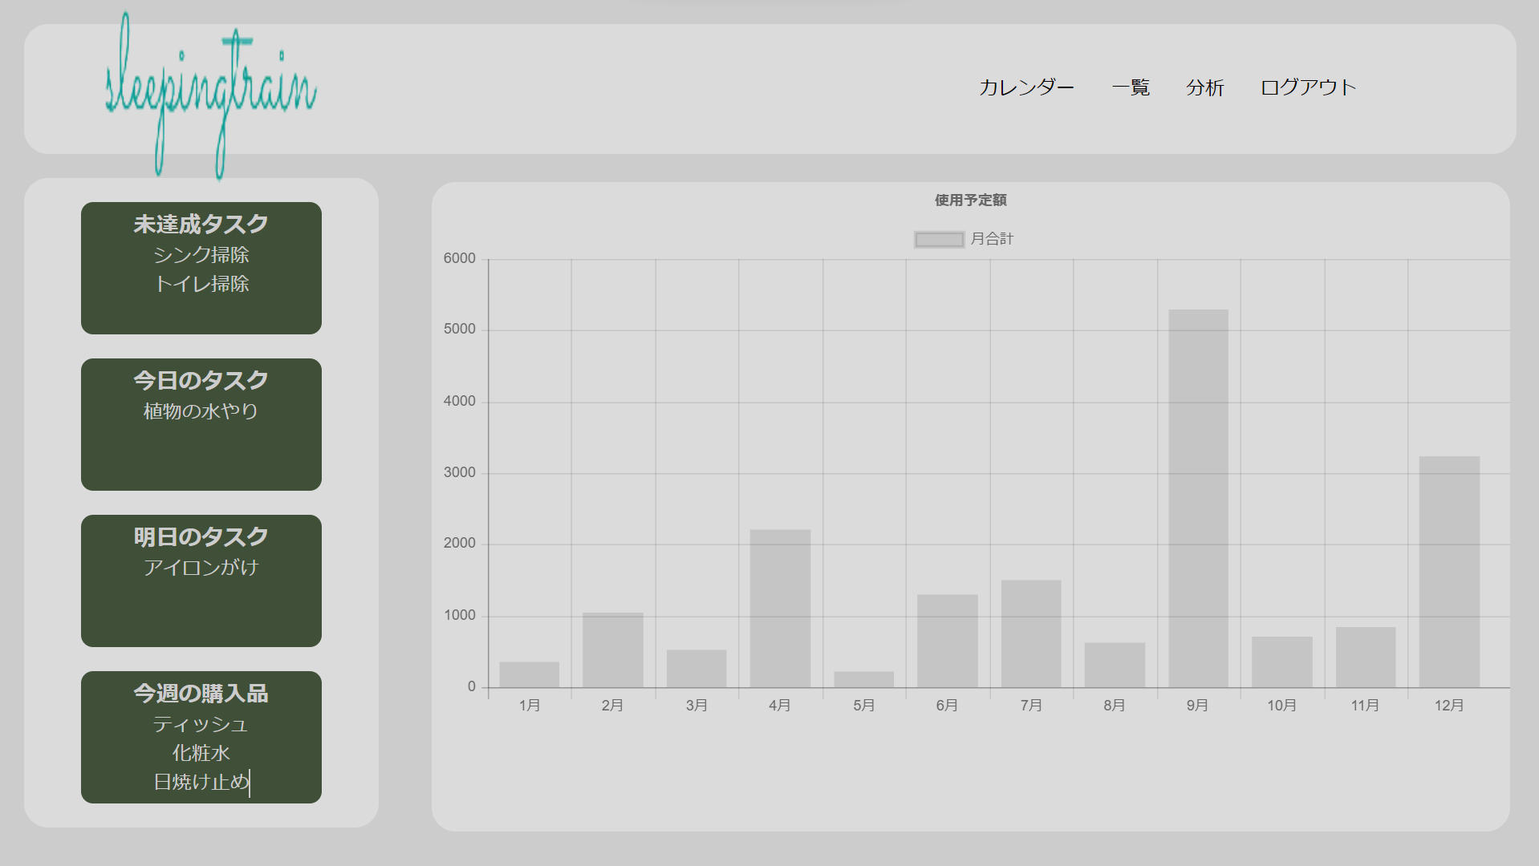
分析画面
各機能の紹介（各担当者による発表）
画面のスクリーンショット
システムの魅力
使ったらどんないいことがあるかについて伝える

Slide 19
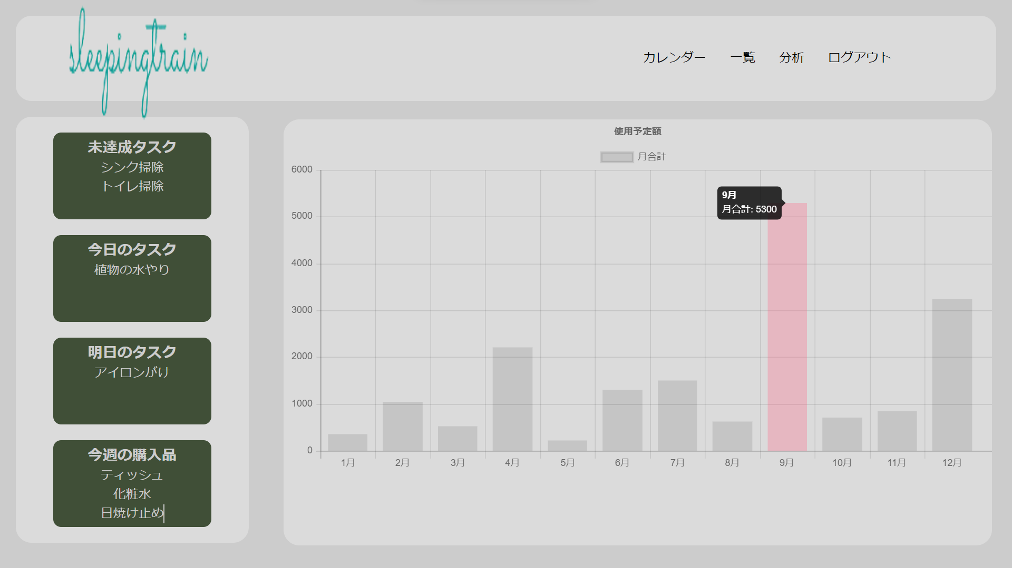
分析画面
各機能の紹介（各担当者による発表）
画面のスクリーンショット
システムの魅力
使ったらどんないいことがあるかについて伝える

Slide 21

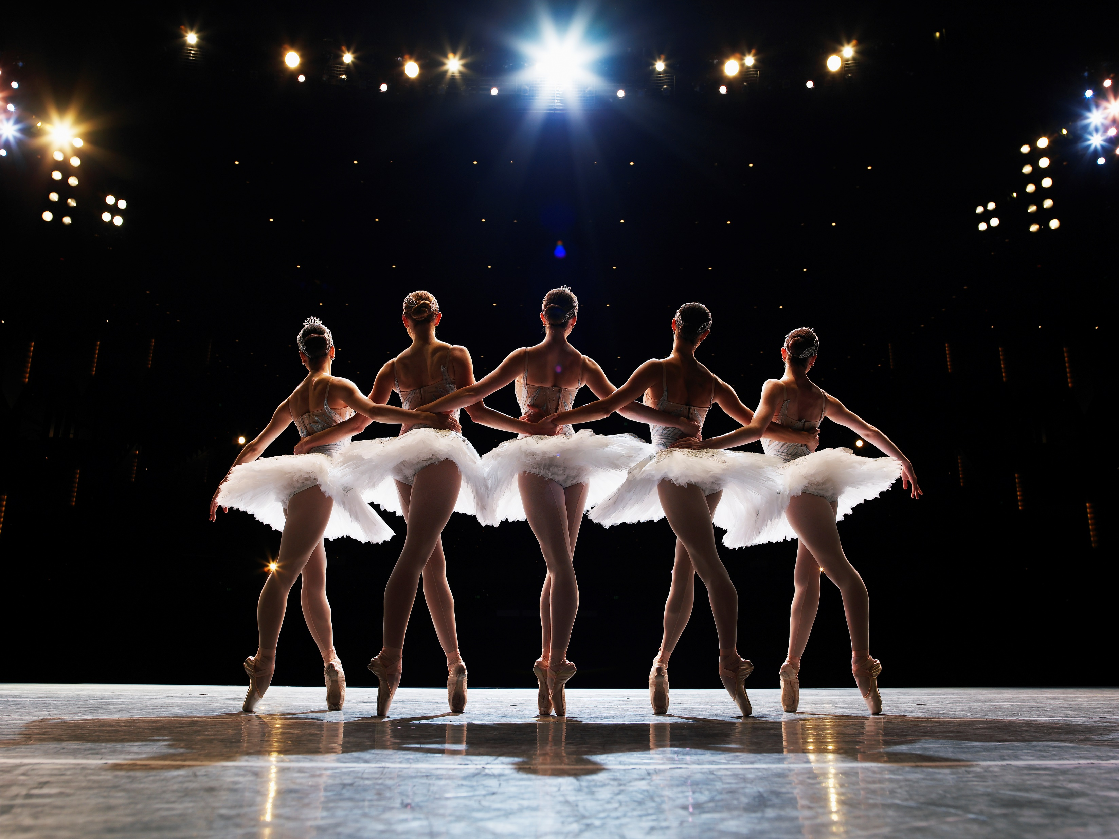
チーム開発について
・システムの工夫点
・メンバーの成長

Slide 22

工夫点

Slide 23




ユーザビリティの向上

Slide 24



画面遷移を減らす

Slide 25
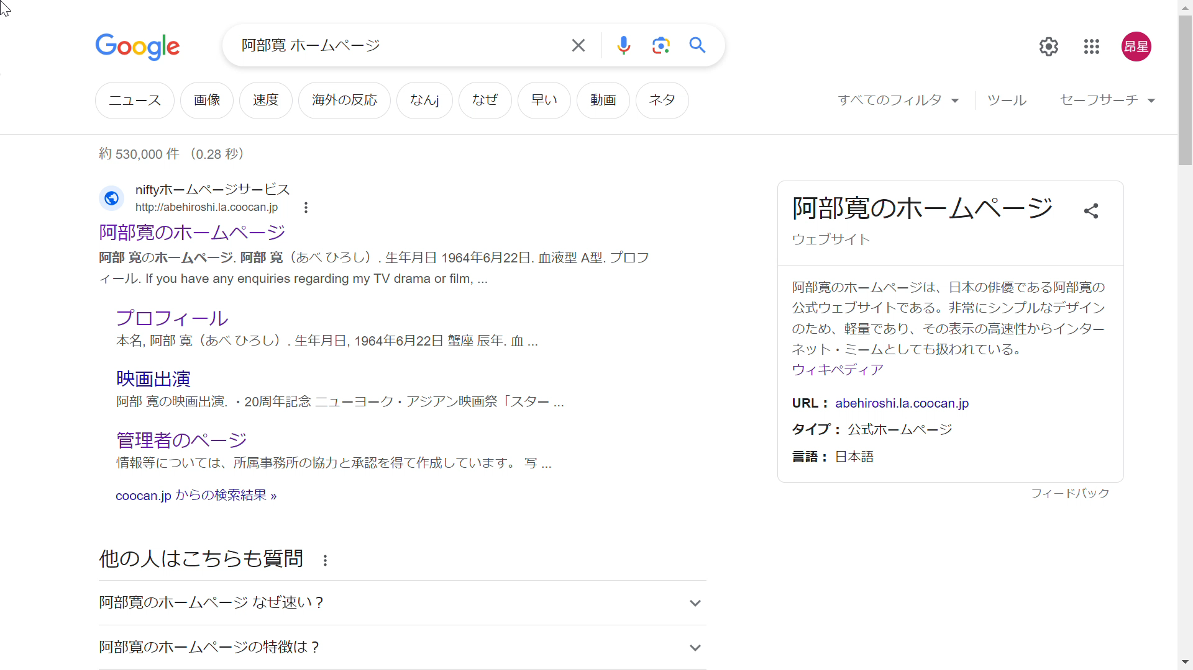

画面遷移が少ないと、、、？

Slide 26

モーダルウィンドウ
非同期通信
画面遷移を減らすには、、、？

Slide 27
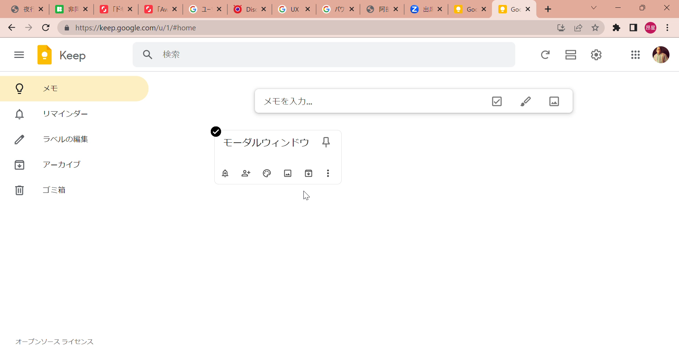
モーダルウィンドウ

Slide 28

モーダルウィンドウ

Slide 29

モーダルウィンドウ

Slide 30


同期通信

Slide 31
非同期通信

Slide 32
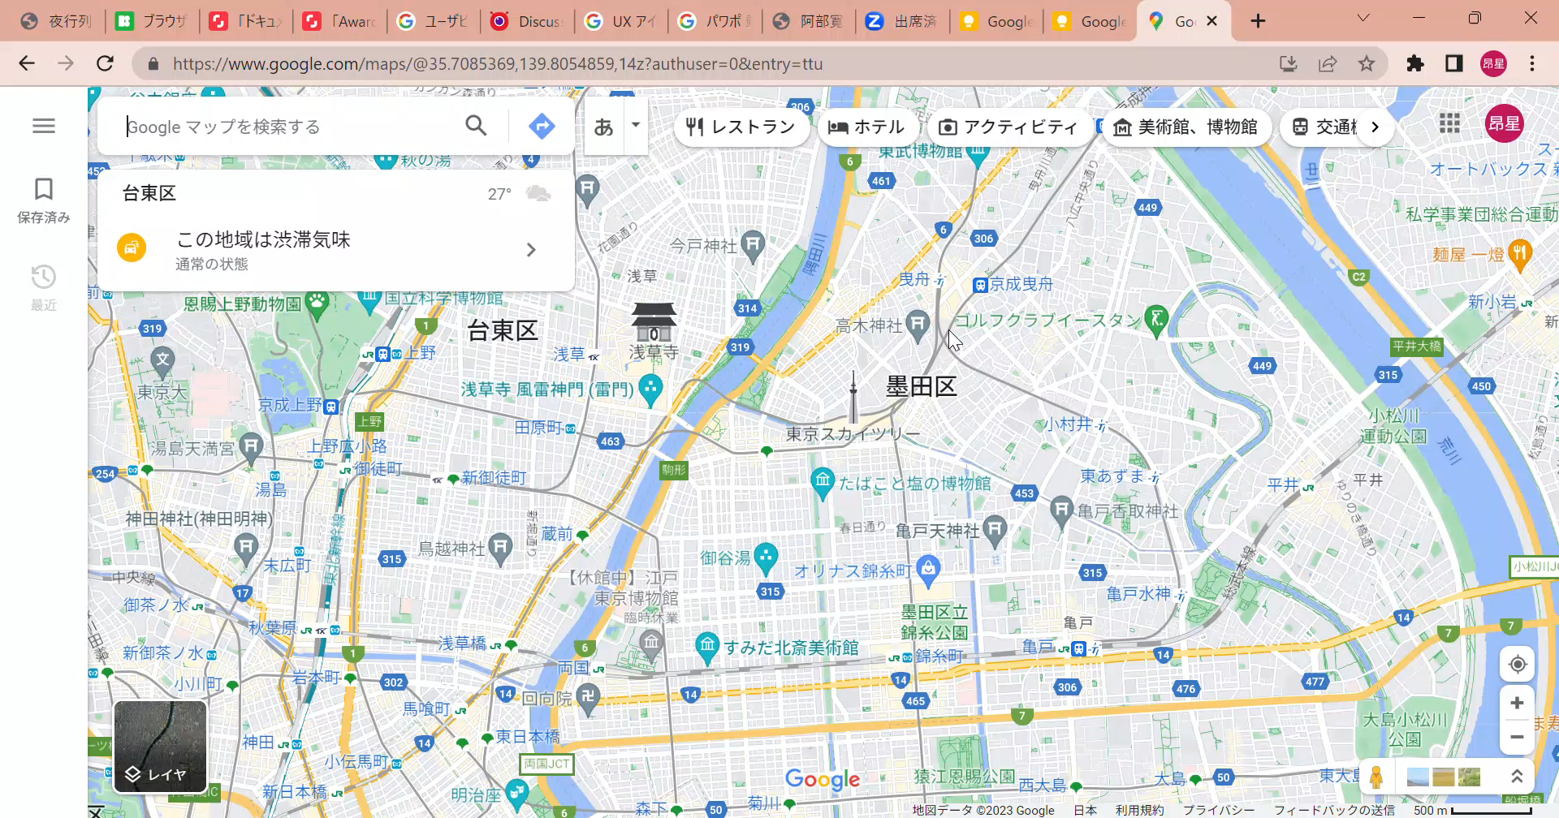
非同期通信

Slide 33

非同期通信

Slide 34

非同期通信

Slide 35

非同期通信

Slide 36
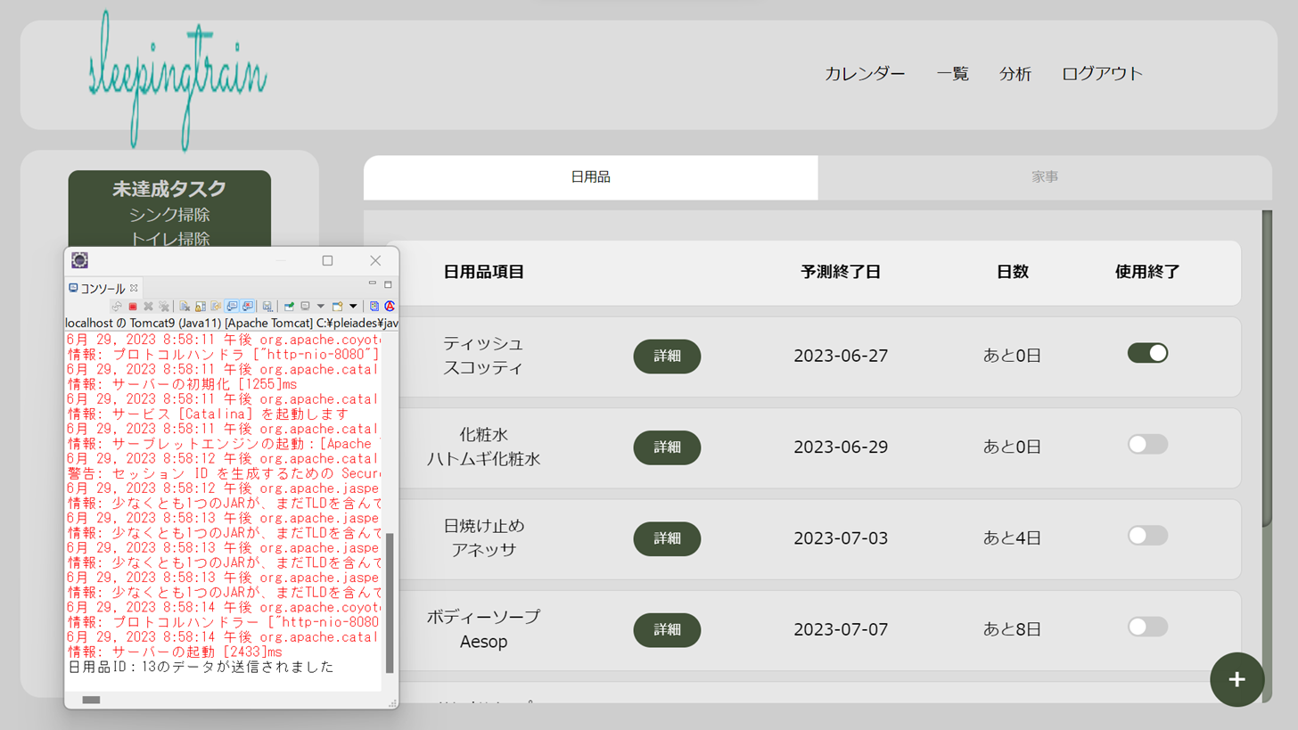
非同期通信

Slide 37

頑張りました、、、

Slide 38
チーム開発について
・システムの工夫点
・メンバーの成長

Slide 39
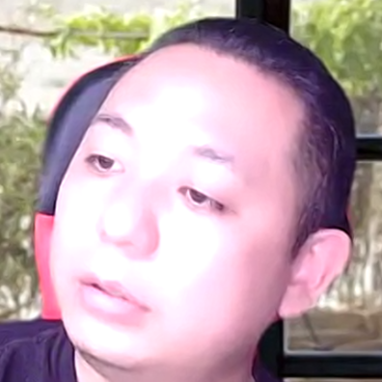
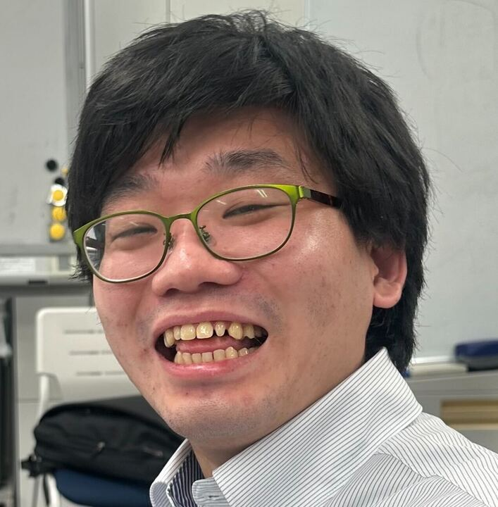
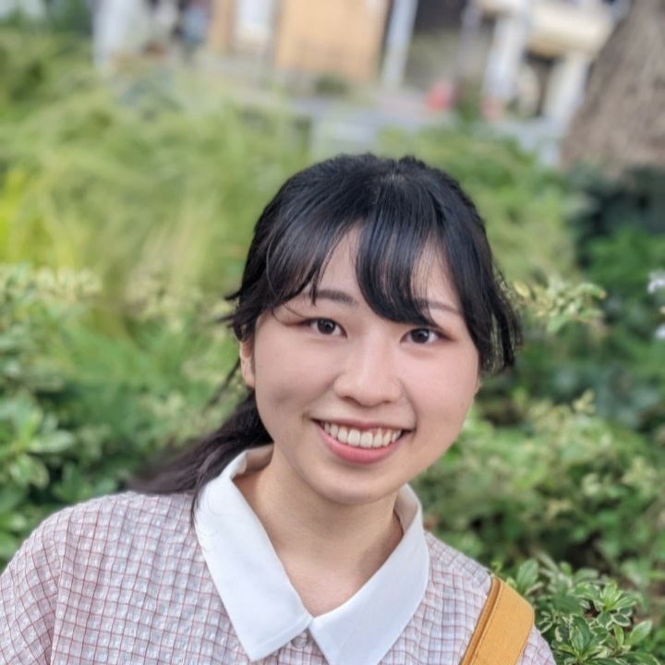
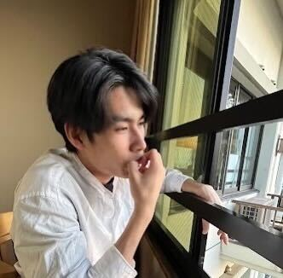
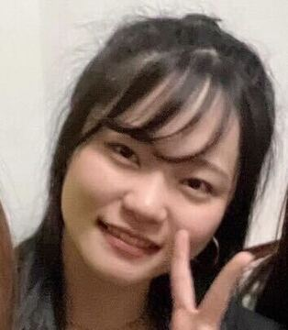
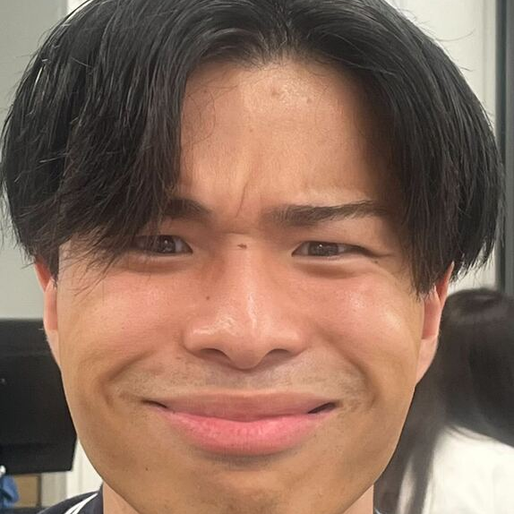
どんな意気込みで研修に参加したの
自分の知らないことを学ぶことを楽しむ
円滑なチーム作業を身に着ける
研修で触れる言語をマスター
エンジニアの基礎を身に着ける
エンジニアとしてのグループ作業の仕方

Slide 40
自分の知らないことを学ぶことを楽しむ
ほとんど新しい知識
ステップアップを楽しもう

Slide 41
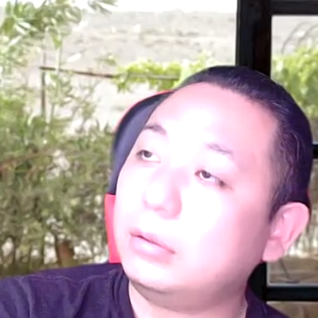
研修前と今の気持ちの変化は
不安だったが、今は勉強が楽しい
不安だったが、内面的に成長できた
プログラミングって割と自由だ
なにがなんでもやるぞという気持ちが芽生えた
チームメンバーが心強い

Slide 42




不安だったが、今は勉強が楽しい
研修についていけるかな
向いていなかったら…？

Slide 43
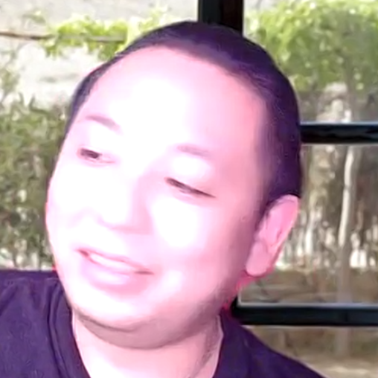
自分の役割を選んだ理由は
リーダー：目指すキャリアに向けて経験を積みたい
発表：苦手なプレゼンの力を付けたい
構成・コミュ：苦手なサーバー周りを理解するため
DB：バックエンドの知識を身に着けたい
品質：計画を立てそれ通りに進めるのが苦手な為

Slide 44


Q2. 自分の役割を選んだ理由
将来…
実際どんな感じ？
知識
経験
リーダー
何が足りない？
PL・PM

Slide 45

研修で一番大変だったことは
限られた時間でいい発表を考えること
期限に対してクオリティを保つこと
時間が足りないことと仲間との連携
個人作業とチームリーダーの両立
自分のやっていることの言語化

Slide 46


限られた時間でいい発表を考えること
やりたいこと
できること

Slide 47
楽しく感じていることは
自分のやっていることが反映されたとき
自分のコードで機能が作動したとき
ロジック、コード、DBを一本に繋げられたとき
思い通りに機能が動いたとき、業後の雑談
システムが出来上がっていくこと

Slide 48
自分のやっていることが反映されたとき
新しい知識を得る
自分の中に吸収できた時の楽しさ

Slide 49
自分の成長を感じるエピソードは
理解が曖昧であったDAO周辺を理解できた。
知識を身に着け、５月の開発のエラーが分かった
コードを見れば何をしているか分かるようになった
エラーを自力で解決する粘り強さが増した
あいまいな箇所の動きが理解できるようになった

Slide 50


６月初旬
・毎日頭痛い
・とにかく迷惑かけたくない
・計画通りに進まない
・できればデータの受け渡しやりたくない
・なんとかしたいけどどうにもならない
・毎日少しずつ業後にデータベース関連の動画視聴
・些細なことでも頻繁に進捗共有
・とにかく会話する
・なんでも議事録に書く
⇒積み重ねが大事、筋トレと一緒か

Slide 51

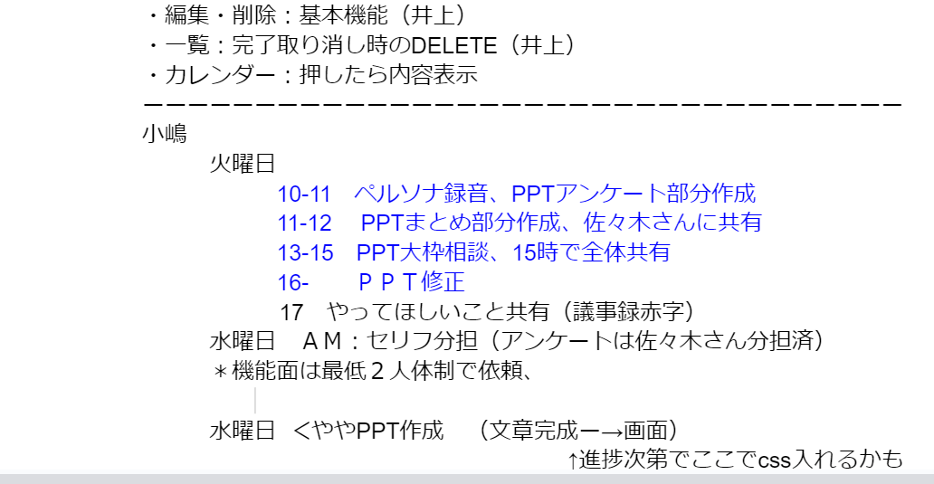
現在
・根拠をもってコードを書ける
・話し合いまとめる能力up
・進捗共有のおかげで共有がスラスラできる
・協力すればなんでもできる
自分にとってのダンベル↓

Slide 52
チーム全体の成長を感じたのは
コミュニケーション量が増えたこと
積極的に議論を交わすようになった
報告の中での言語化能力が高くなったこと
各々がDAOなどのメソッドをかけるようになった
各々がチームでの立ち位置を確立したこと

Slide 53
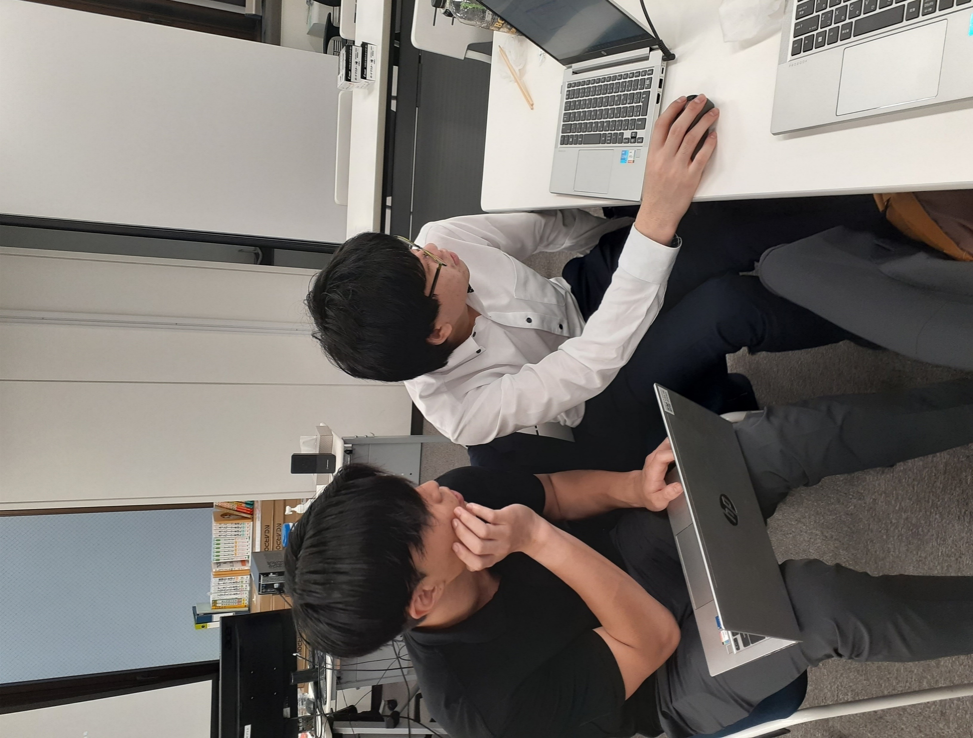


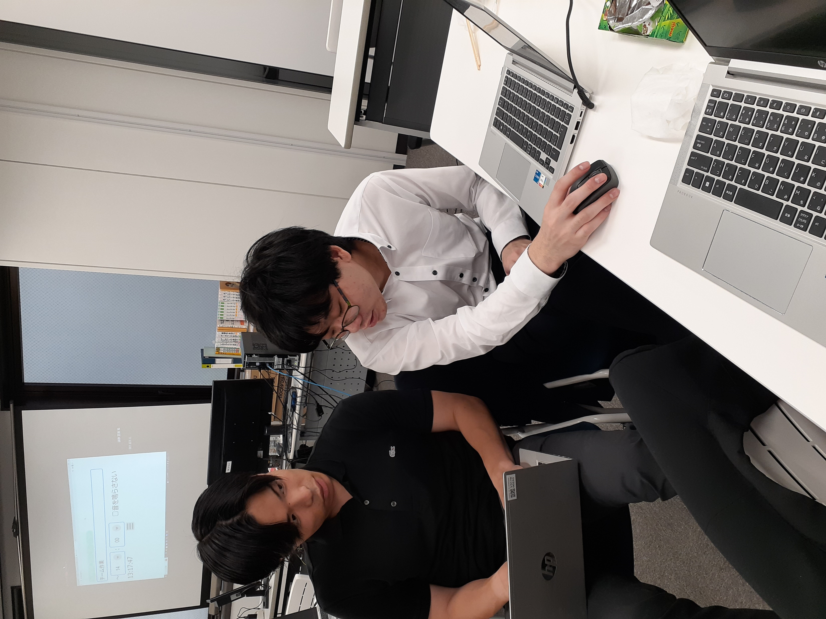
チーム全体の成長
・
意見Z
意見A
意見X
意見Y
真面目で努力家
意見B
話がまとまらない
要点をまとめる
状況を整理

Slide 54
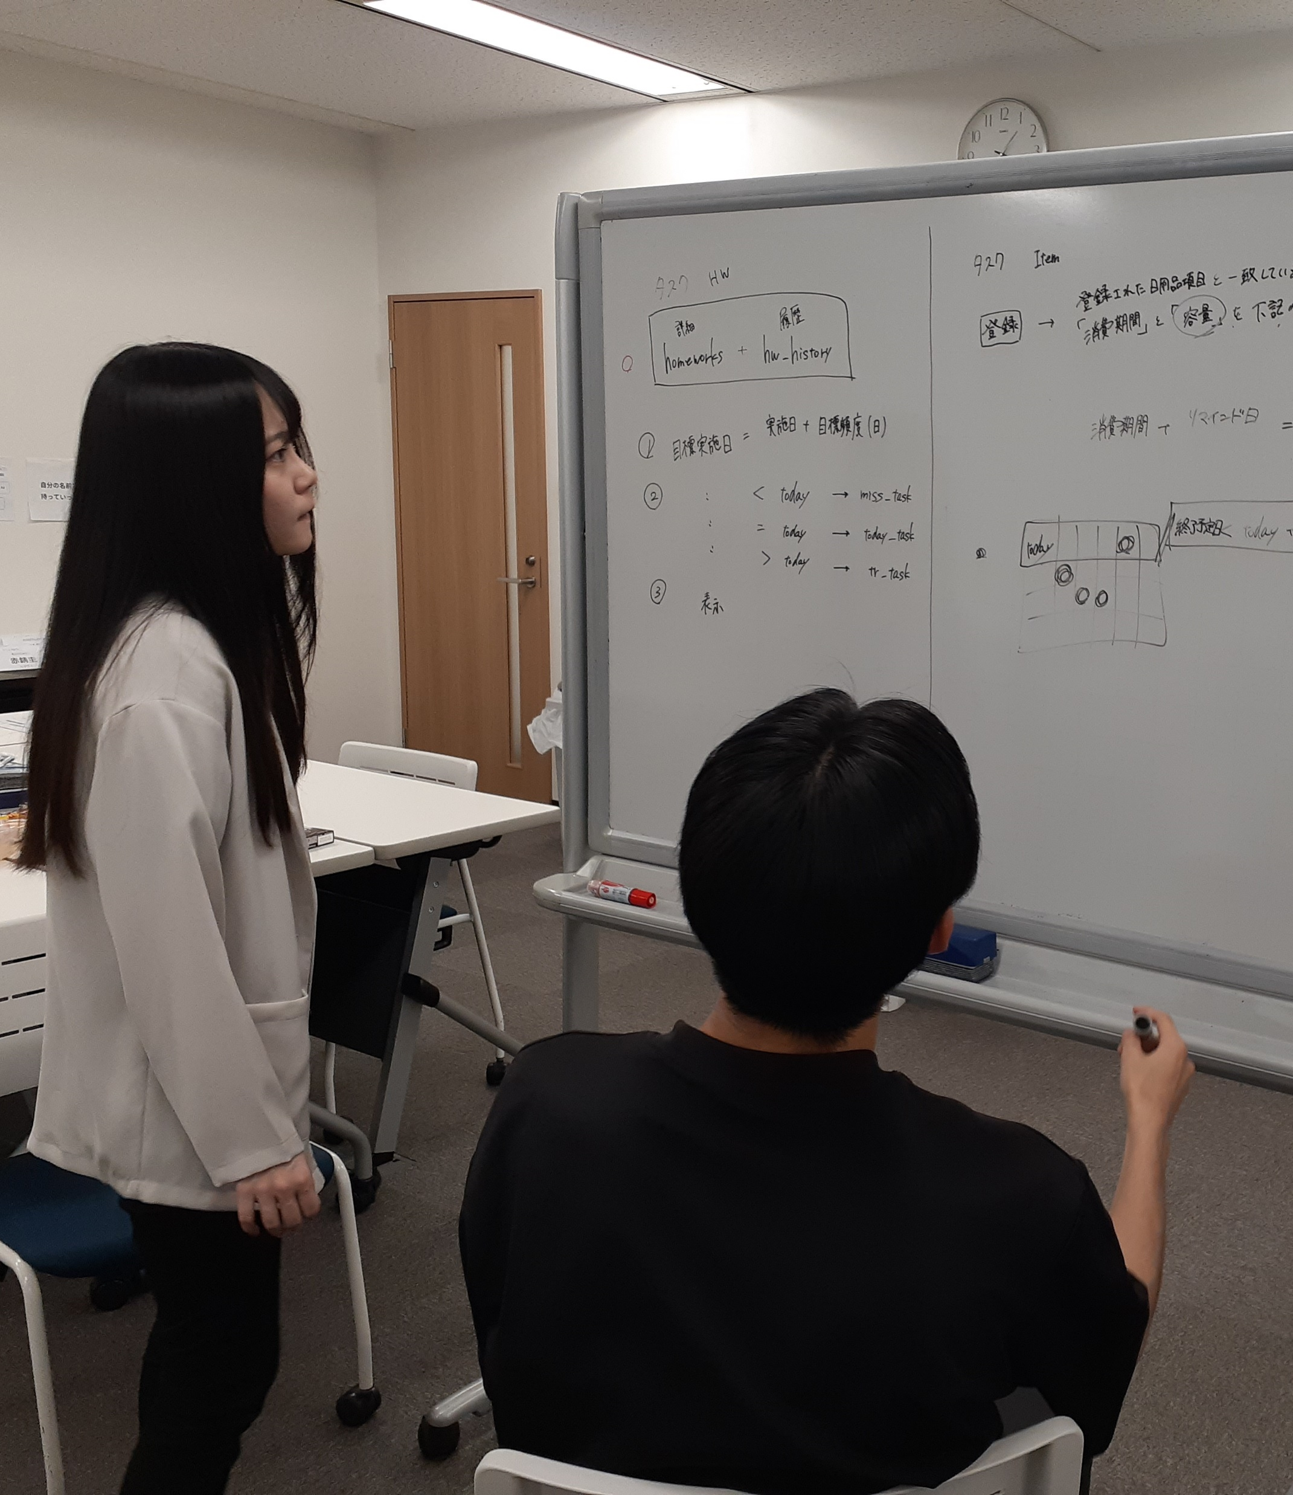



コミュニケーション
報連相

Slide 55
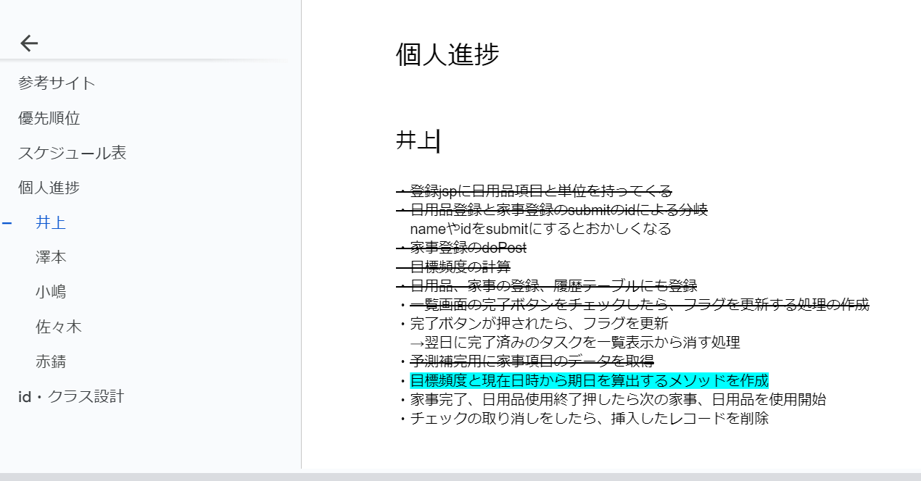
進捗共有
Googleドキュメント

Slide 56
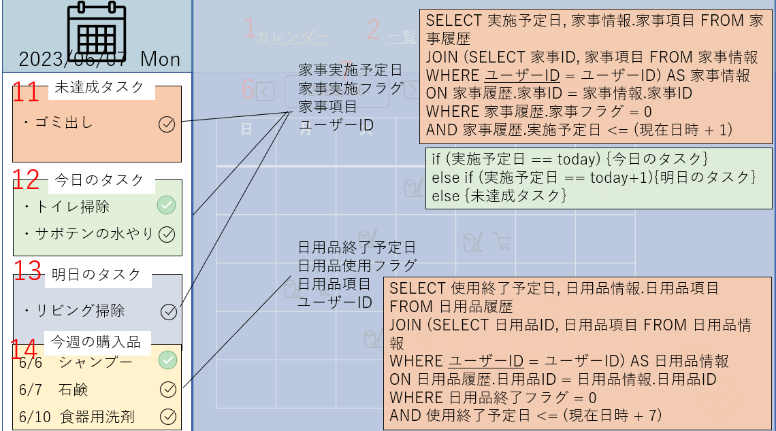
データまとめ

Slide 57


まとめ
自我が強い
アプリをもっと良くしたい

Slide 58

まとめ
探求心
向上心

Slide 59

謝辞

Slide 60
END

